Slide 1
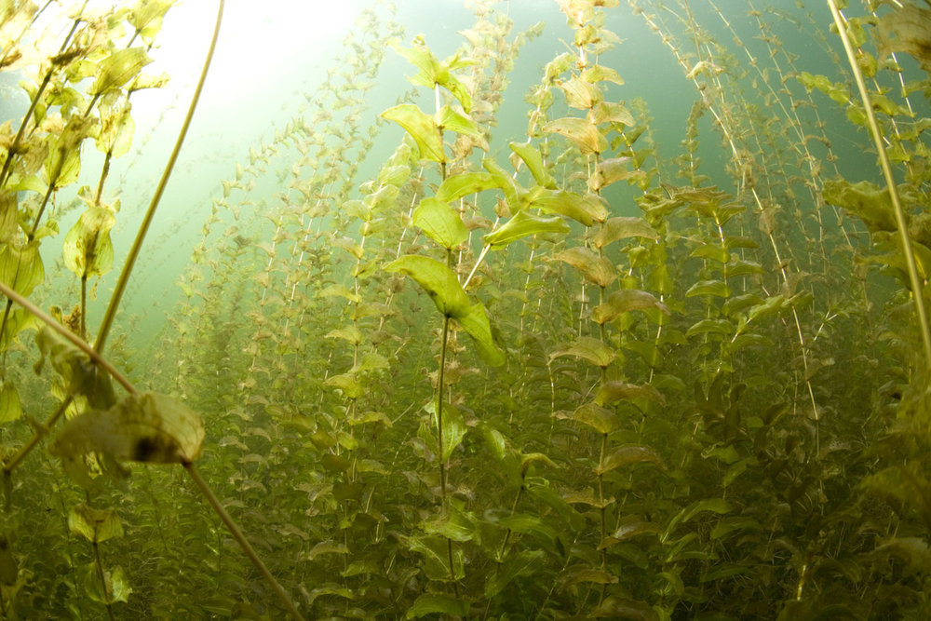
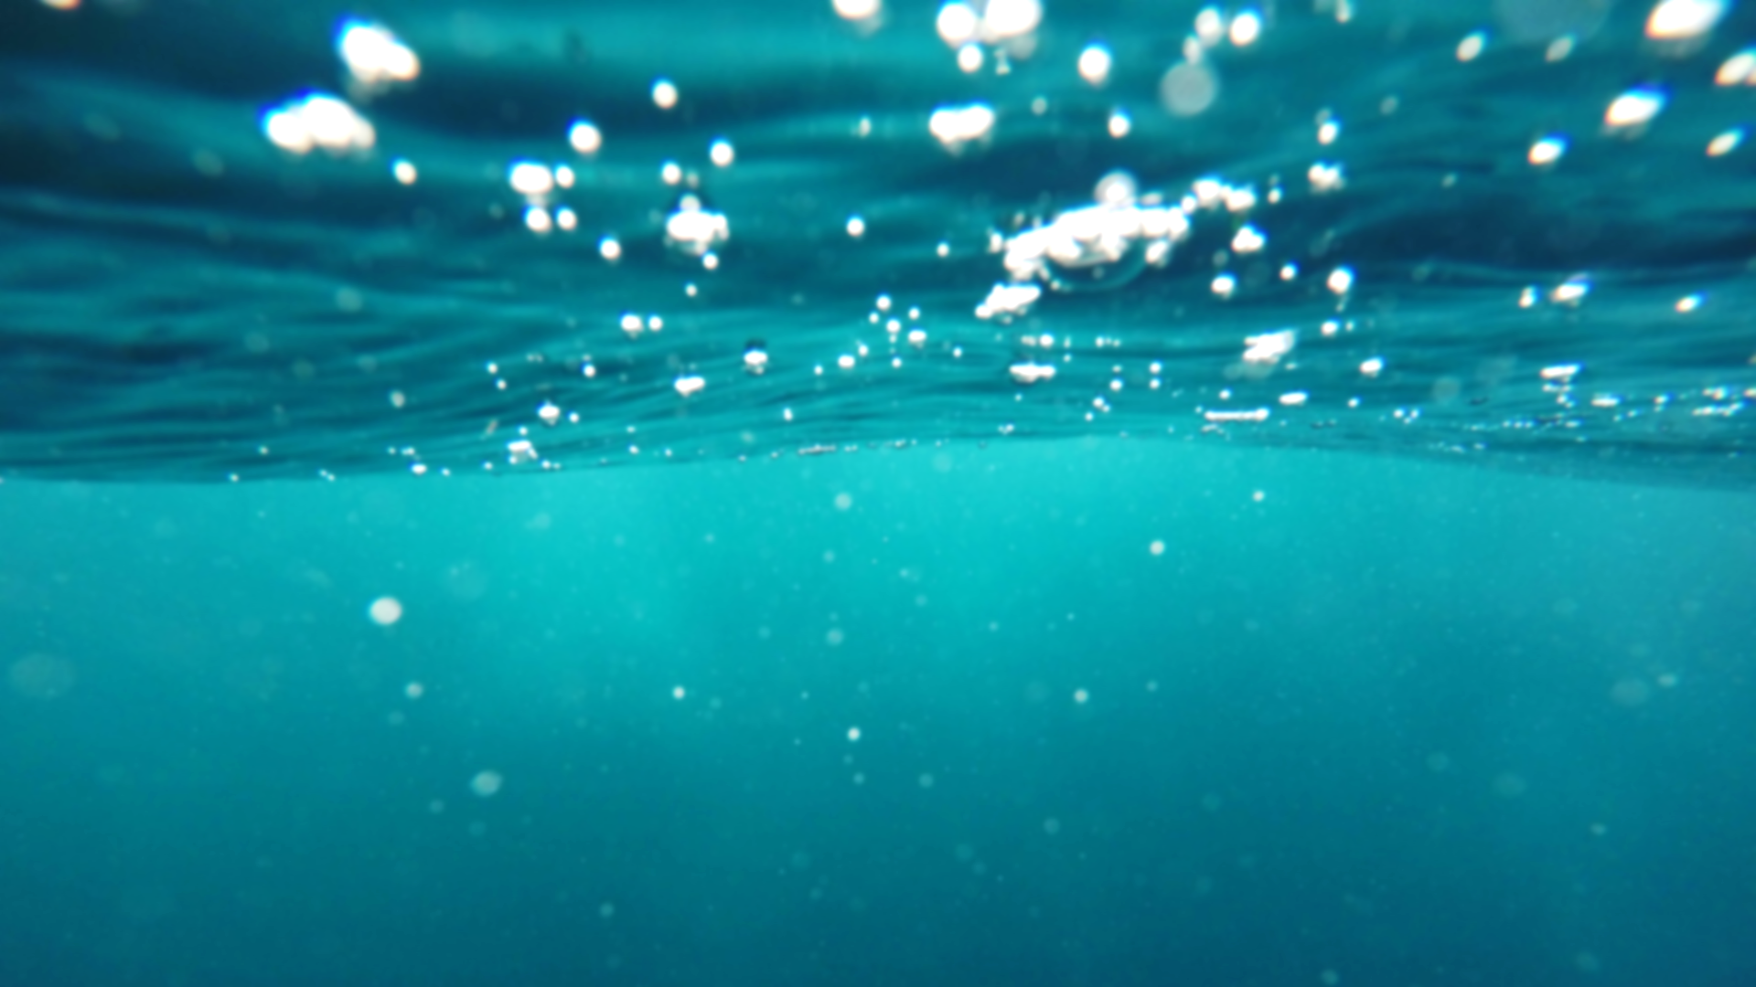

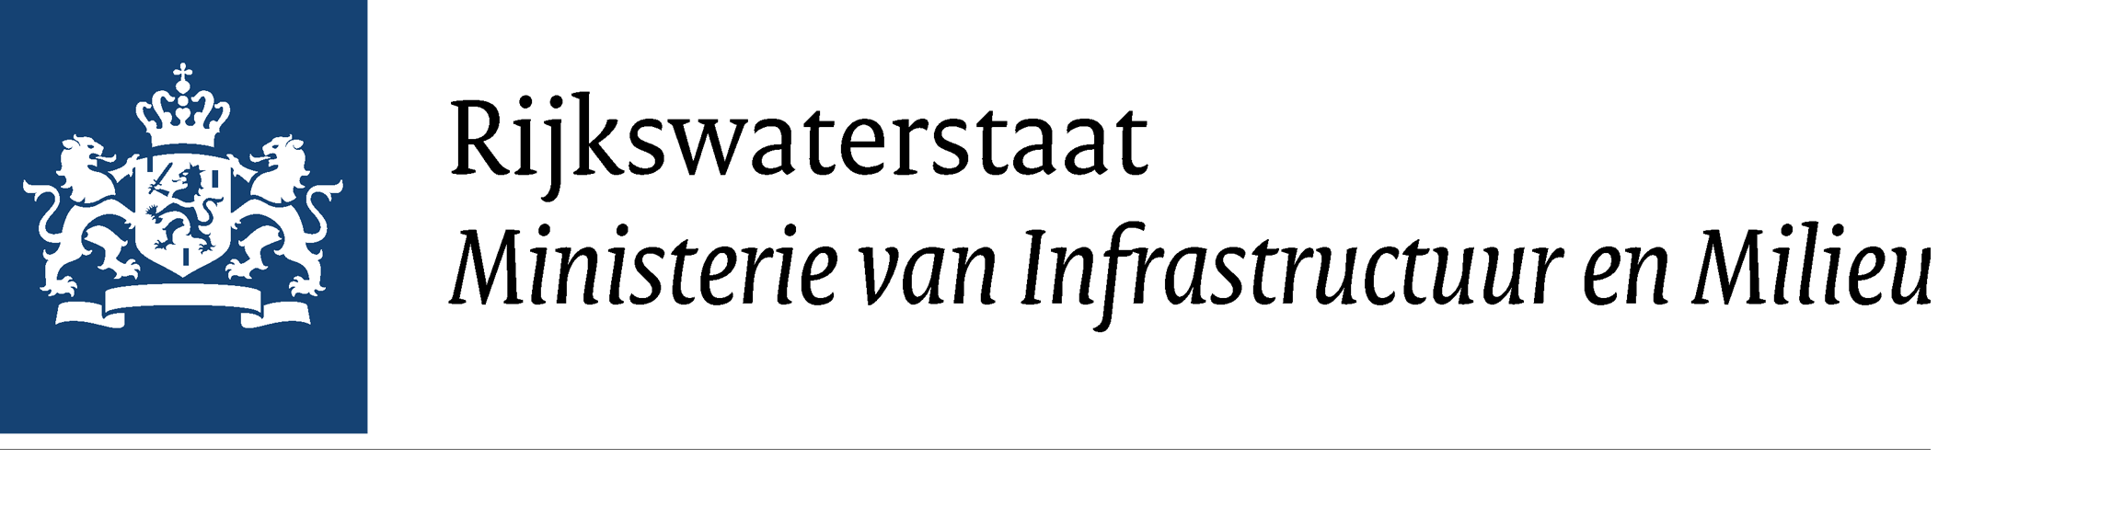


Onderzoek
Onderwaterwereld
IJsselmeergebied
Flos Fleischer, John van Schie & Ruurd Noordhuis

Slide 2
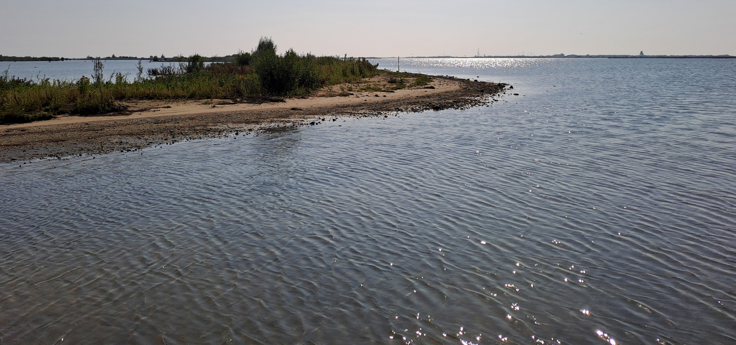
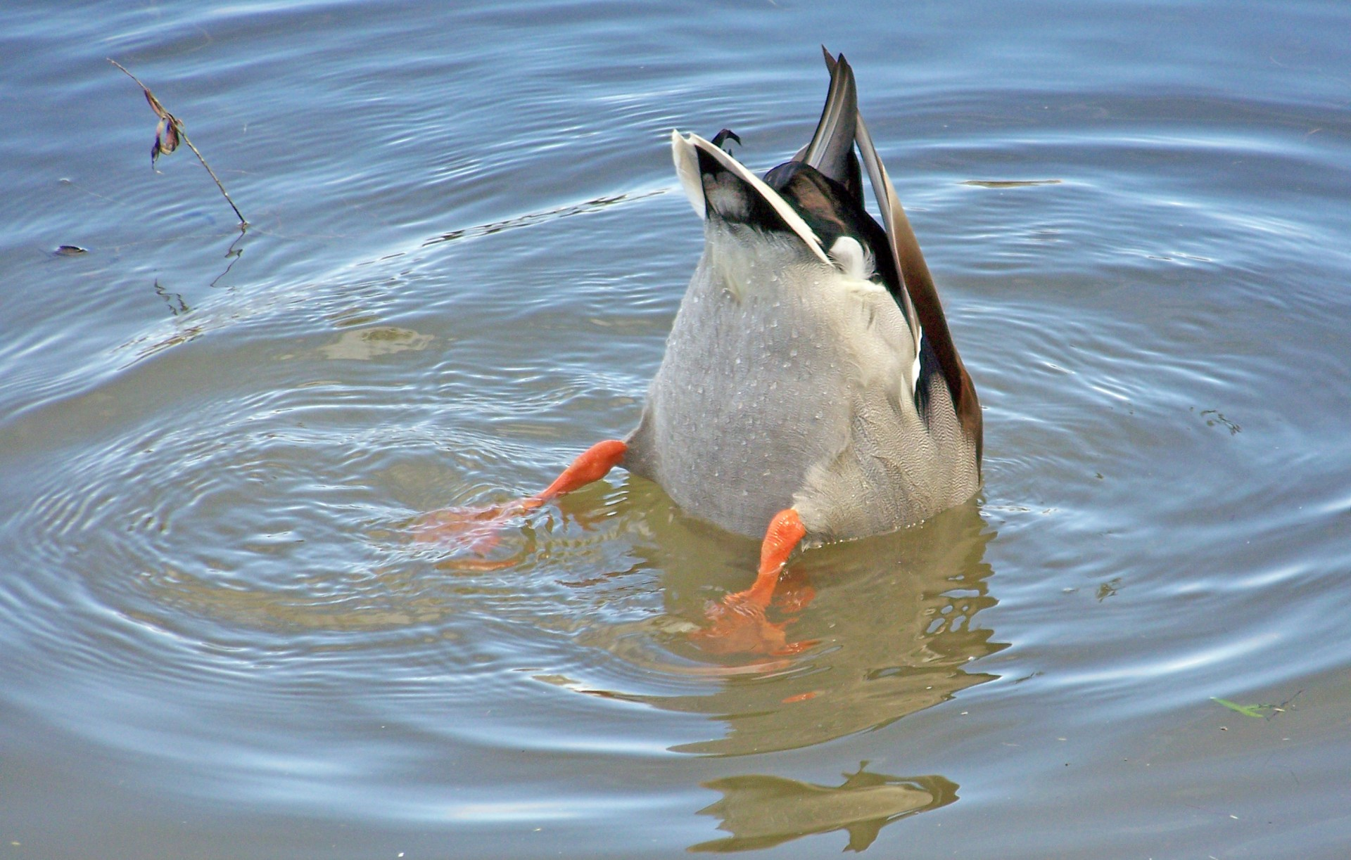
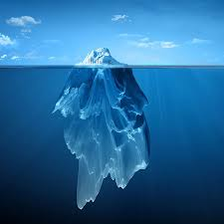
Ecologie in het IJsselmeergebied: meer dan je ziet!

Slide 3
Onderzoek naar de onderwaterwereld
Kennis vergaren
Met als doel
Bijdragen aan het behalen van natuurdoelen:
Bijdragen aan verantwoord gebruik:
Bouwen aan een kenniscommunity want: Samen kom je verder

Slide 4
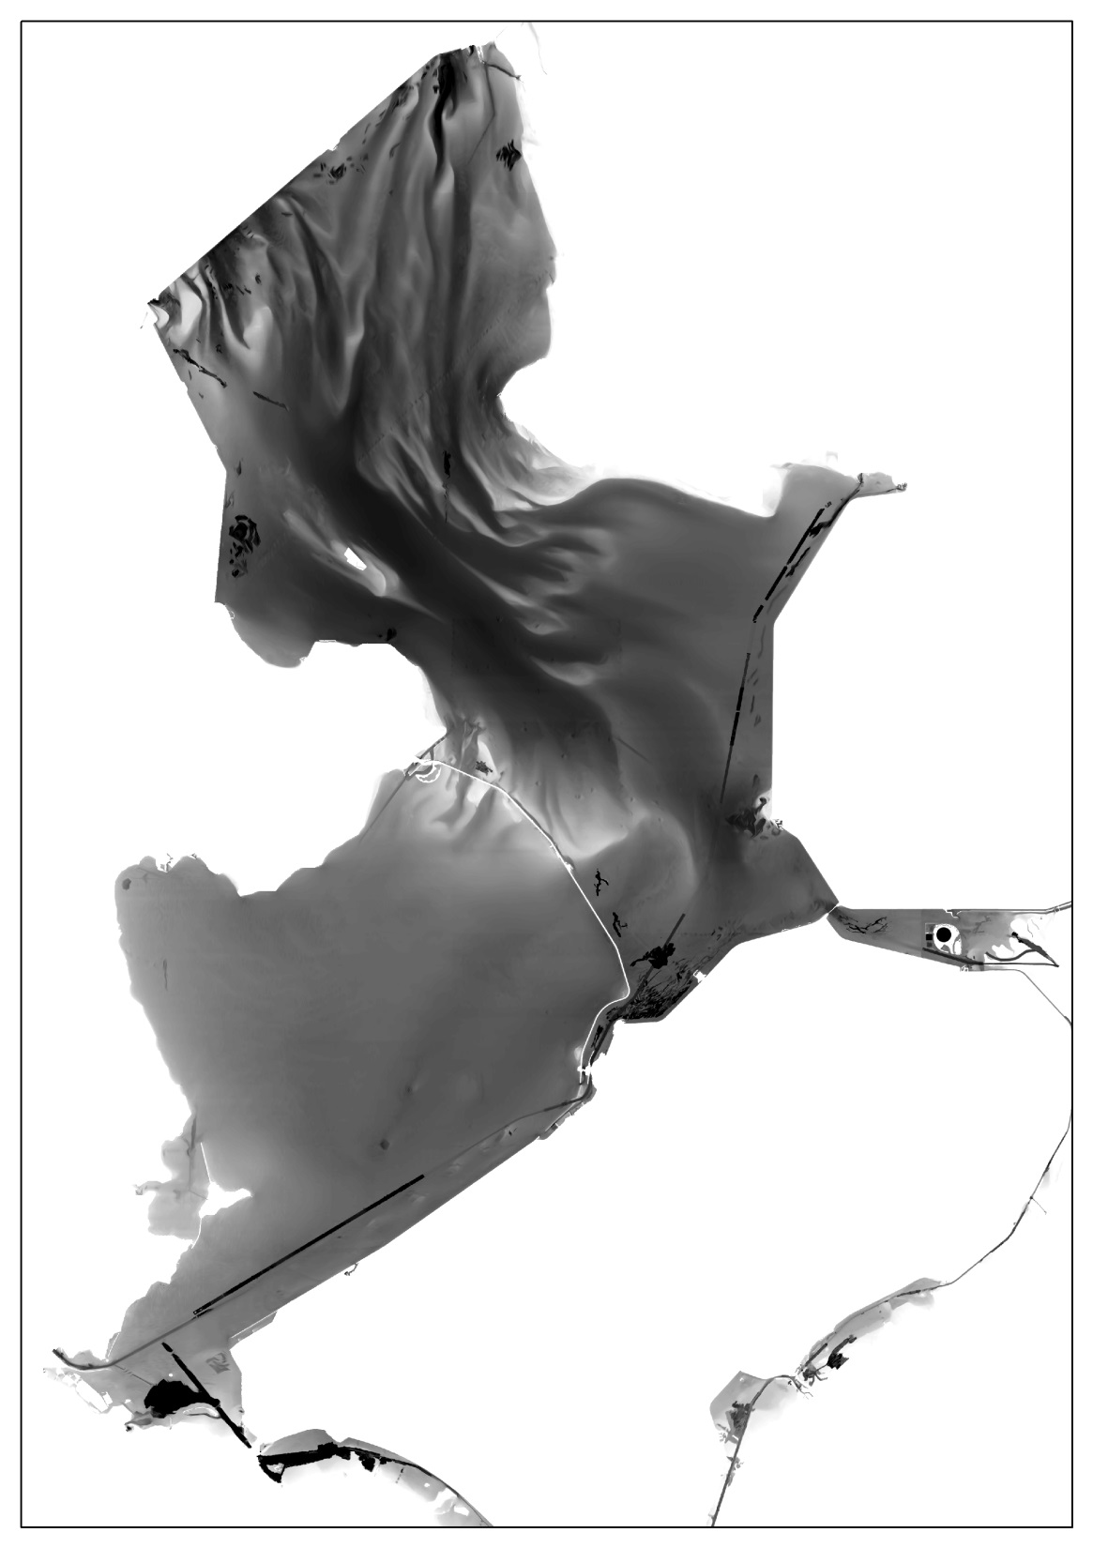
Aanpak
Samenwerken
Samenbrengen
Innovatie motiveert ons

Slide 5
Voorbereidingen in 2024
Stap 1
Inventarisatie van alles wat we weten.
Stap 2
Maken van de eerste kaartbeelden

Slide 6
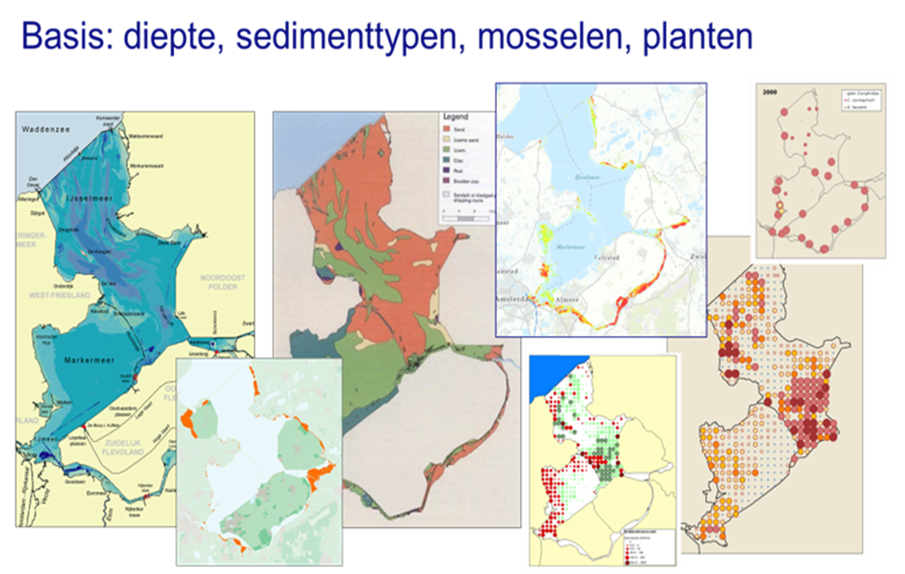
Inventarisatie ecologische kaarten

Slide 7
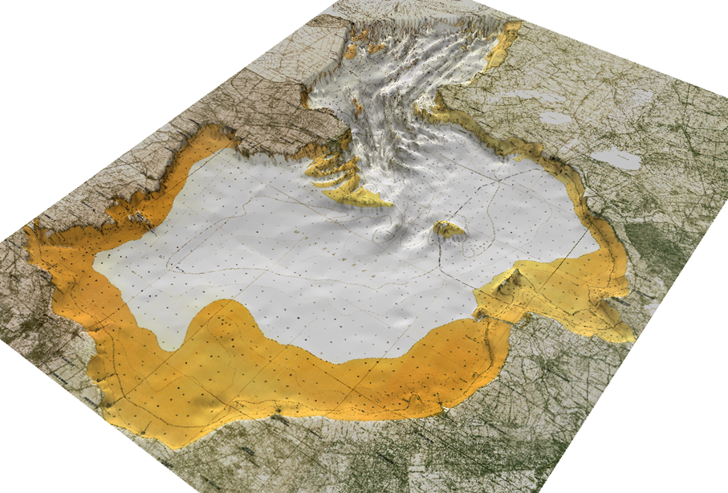
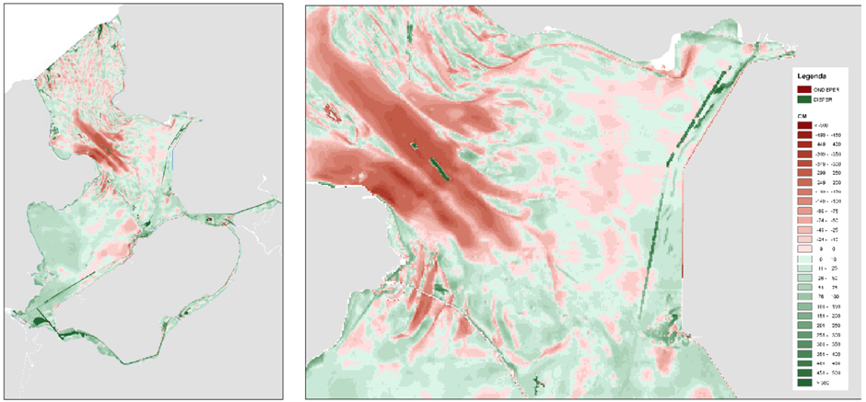
Inspiratie project: Bodemhoogte verschilkaart 1930-2006
Erosie Markermeer west, sedimentatie oost
Opvulling geulen Zuiderzee
Hans Sterk, 2010
3D weergave diepteverdeling Zuiderzee 1930, verschilkaart met 2006 en verandering verdeling dieptezones (vervlakking).

Slide 8
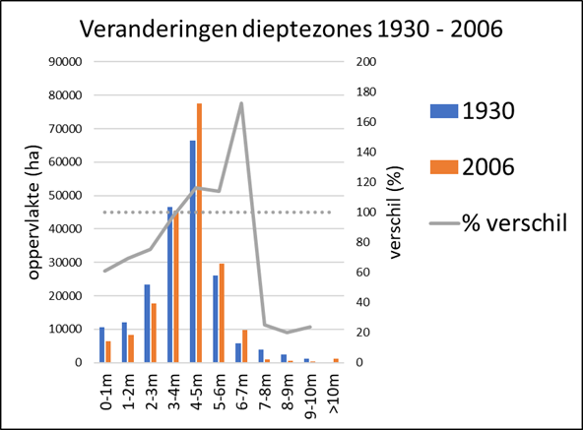
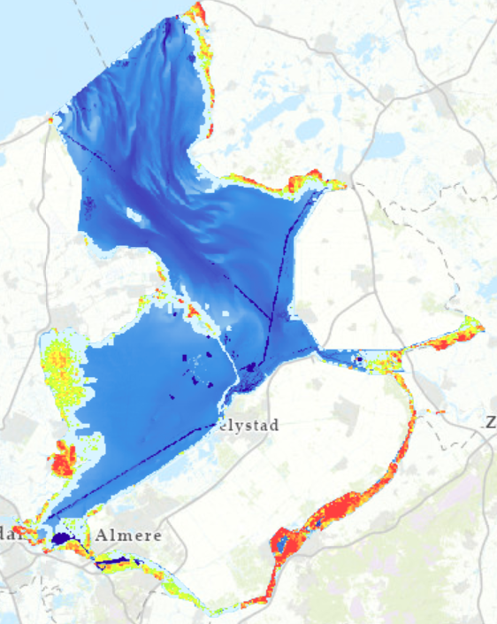
Ondiepten verdwijnen: begroeibaar areaal waterplanten
Totale bedekking waterplanten
Tot 3 m diepte,
www.waterinfo.extra
Begroeibaar areaal (KRW)
- 135 km² (= 30% = 180 ha per jaar)

Slide 9
Activiteiten 2025
GIS -analyse bodemvervlakking IJsselmeergebied (onderzoek)
GIS – koppeling overige ruimtelijke data, raamwerk voor overlays met bestaande data: nul situatie onderwaternatuur (interne werksessies)
Presentaties (o.a. platformdag Onderwaterwereld 25 sept. 2025)
Expert workshop Dynamische kaarten (30 oktober 2025)

Slide 10
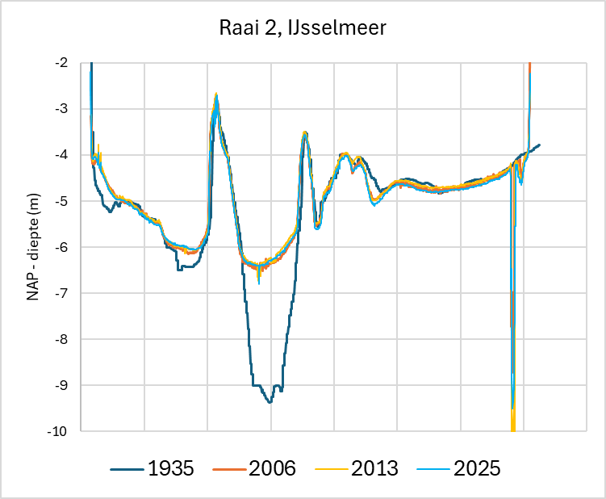
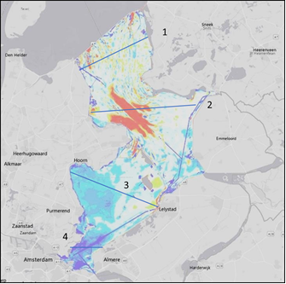
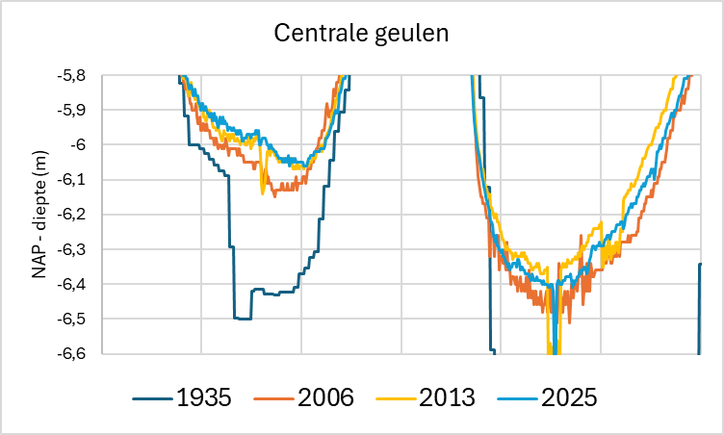
Recente verschilkaarten en dwarsraaien 1995 - 2025
Drie recente rondes dieptelodingen:
1996-2001; 2005-2011; 2018-2023
IJsselmeer:
Opvullen centrale geulen lijkt gestagneerd
Zuiderzee-geul 1935
John van Schie, RWS

Slide 11
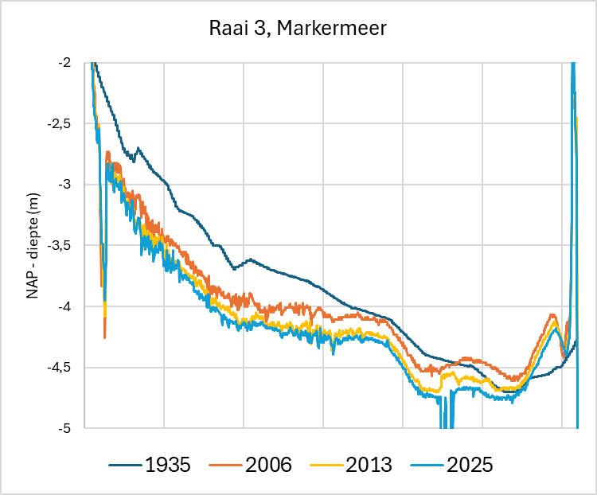
Markermeer: van vervlakking naar integrale verdieping?
Doorgaande verdieping, vooral westkant
Verondieping oostkant gestagneerd?
John van Schie, RWS

Slide 12
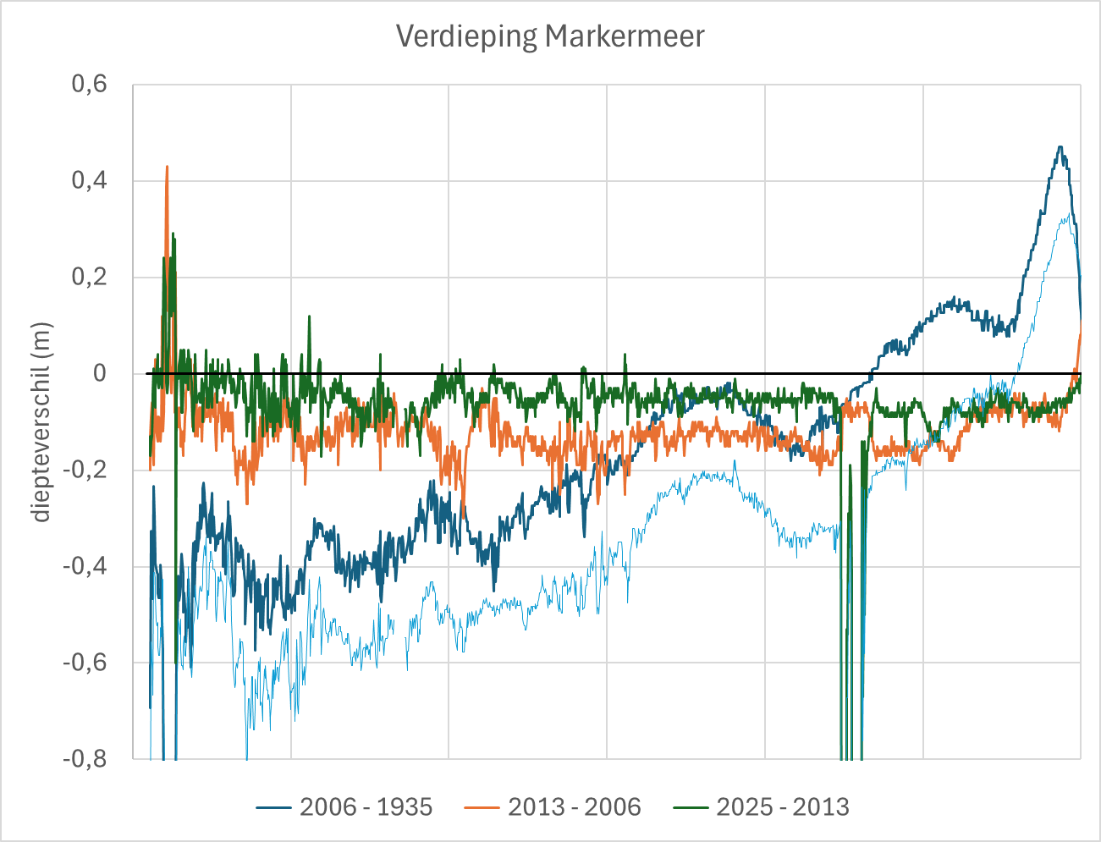
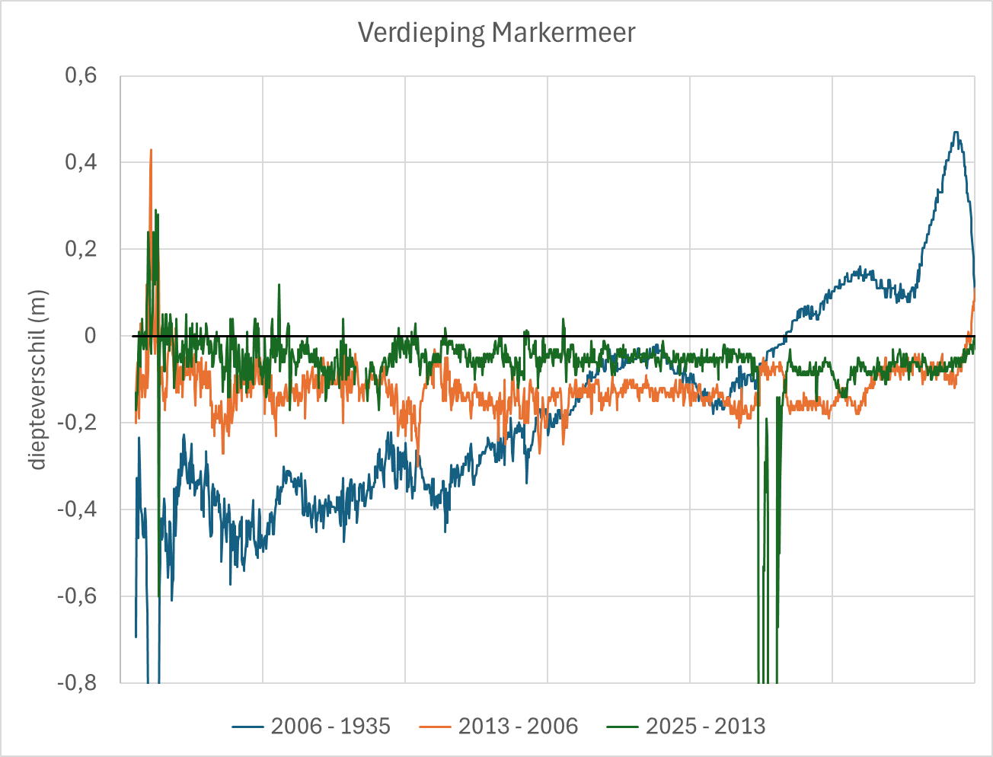
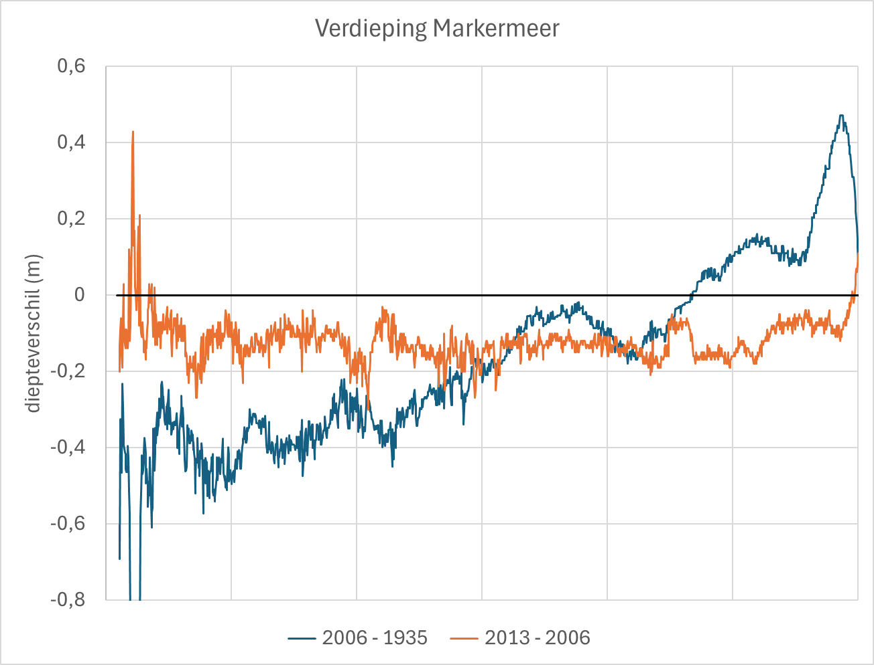
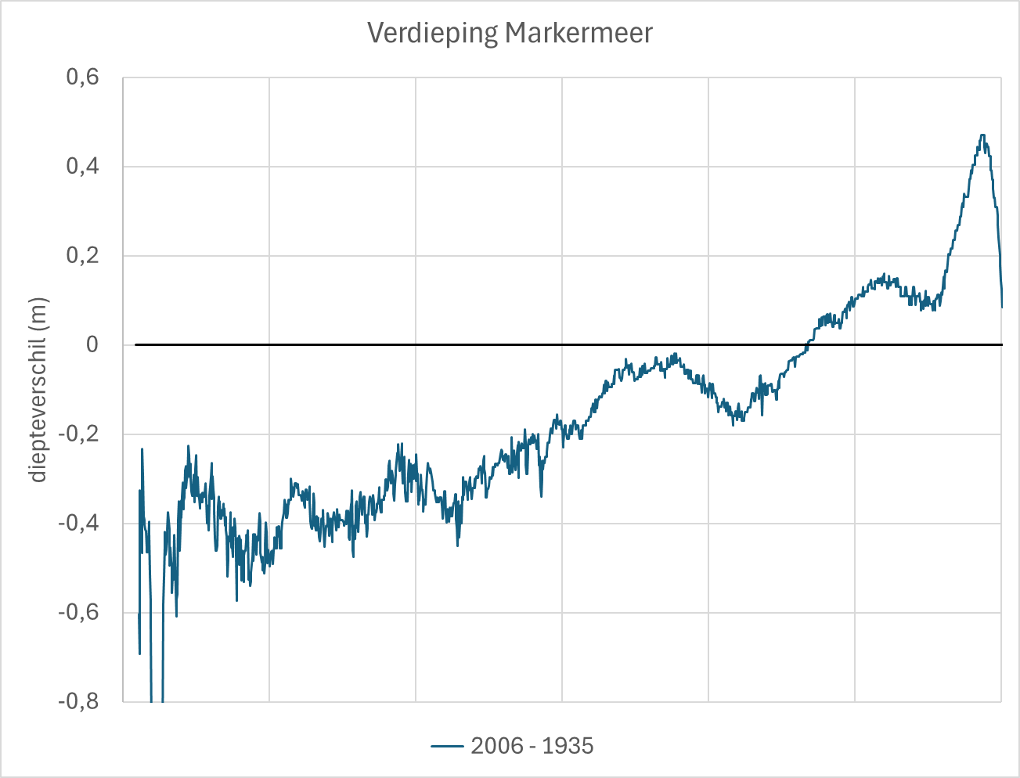
Dwarsraaien Markermeer: omkering door consolidatie?
Westelijk Markermeer
nu halve meter dieper

Slide 13
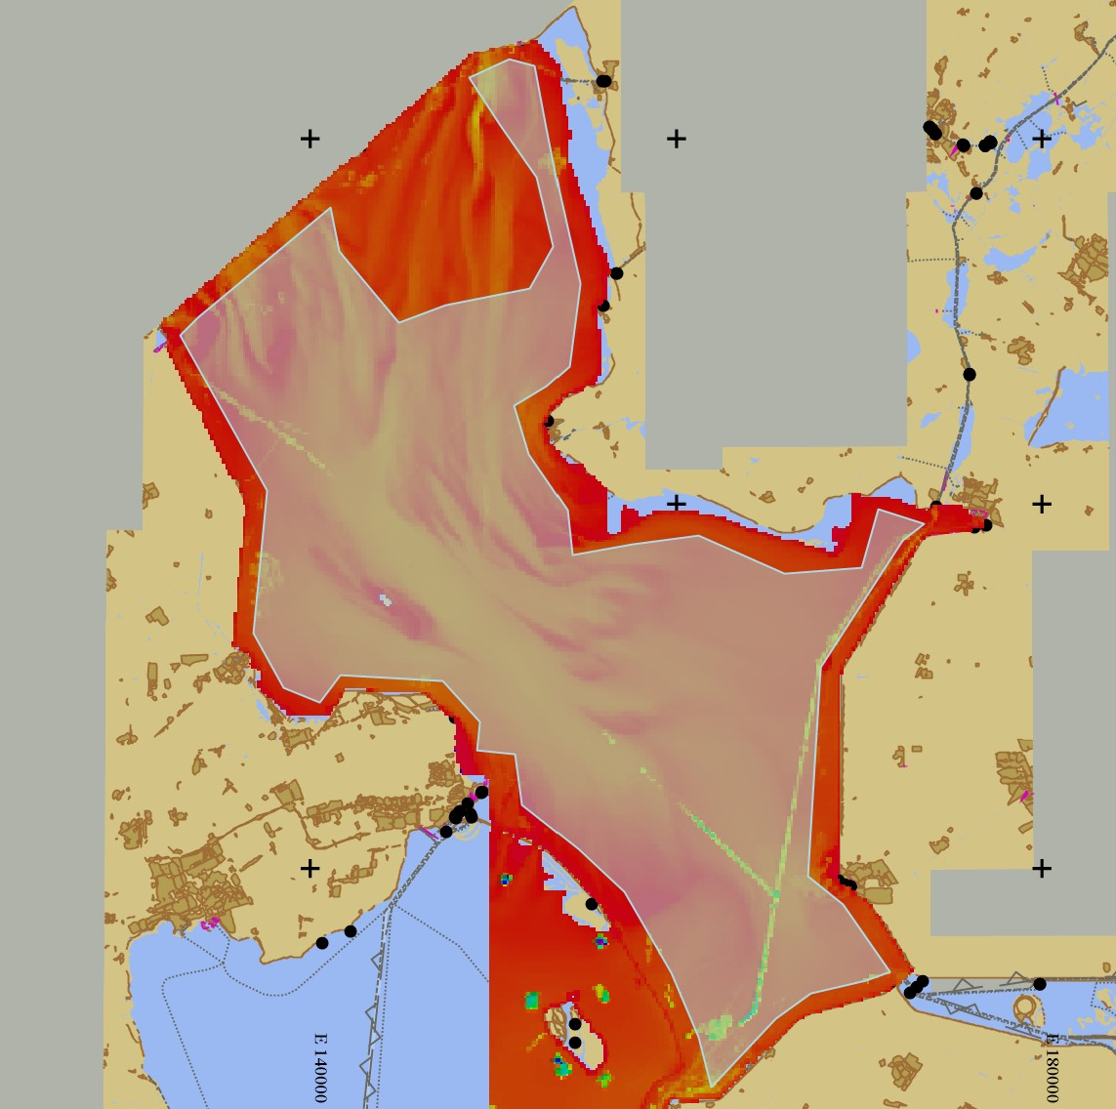
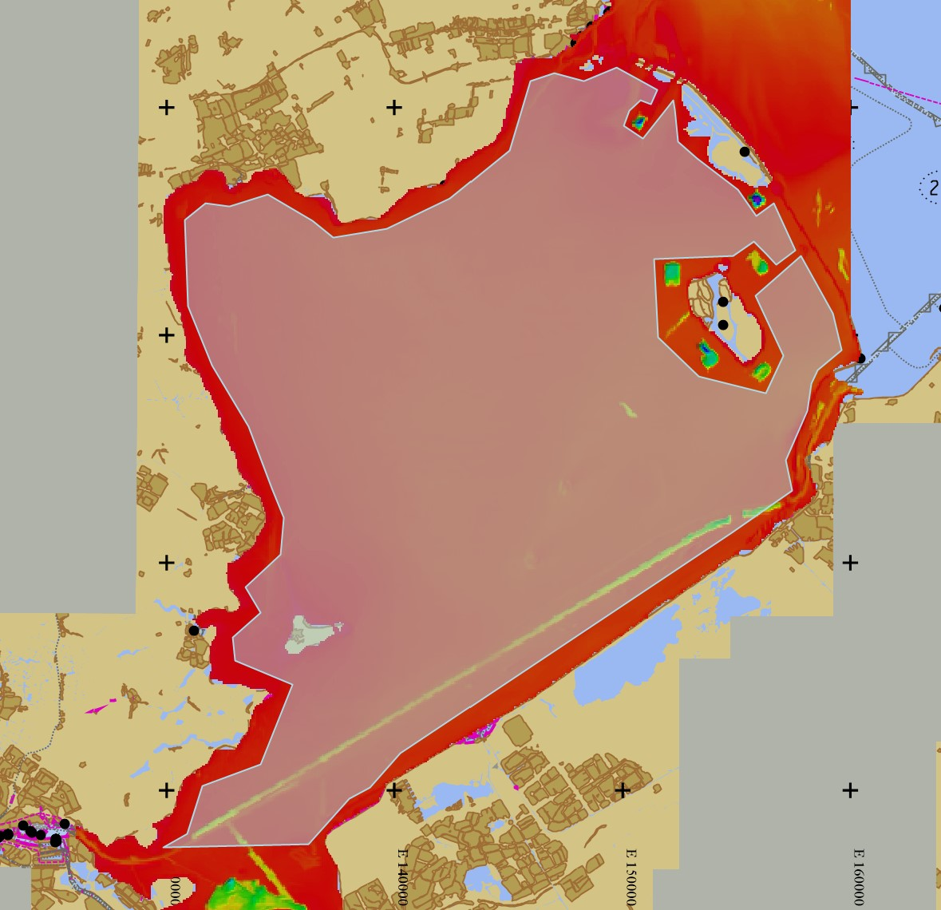
Kubering verdieping Markermeer en IJsselmeer
Markermeer | Verschil volume | Verschil in cm
2000 - 2010 | -56 milj. m3 | -11 cm
2010 - 2020 | -55 milj. m3 | -10 cm
IJsselmeer | Verschil volume | Verschil in cm
1998 - 2008 | -5 milj. m3 | -1 cm
2008 - 2019 | -90 milj. m3 | -11 cm
IJsselmeer: Verdieping discontinu, vooral zuidelijk deel
Markermeer:
Doorgaande verdieping met ong. 1 cm / jaar
John van Schie, RWS

Slide 14
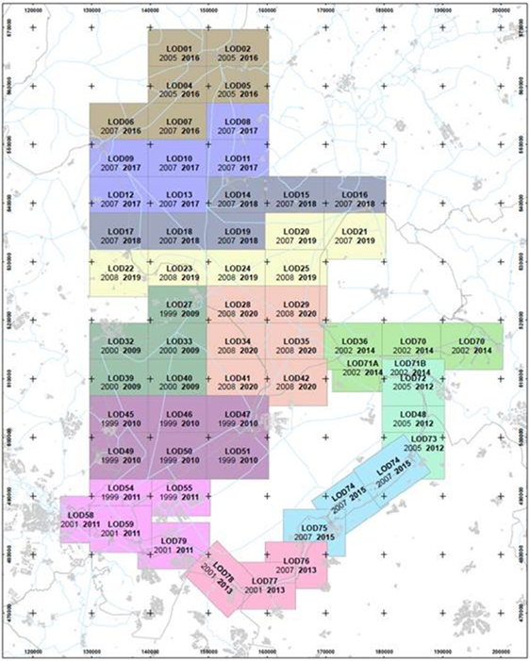
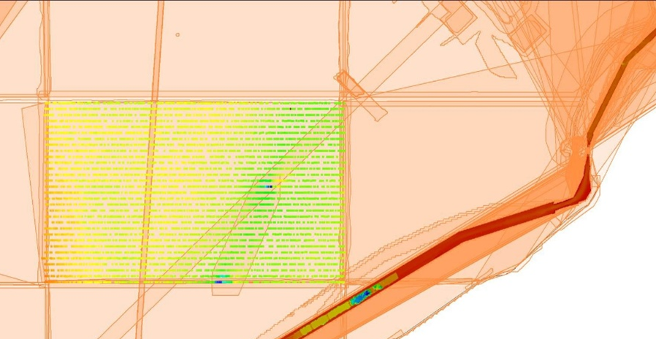
Detaillering processen verschilkaart: analyse per lodingsvak
Dieptelodingen RWS: Singlebeam lodingen om de 200 meter in vakken van 10 x 15 km.
Per jaar 3 tot 6 vakken. Randmeren in meer detail (100 meter)
Meest recente volledige lodingsronde: 2009-2020
Twee eerdere rondes jaren 1990 en jaren 2000

Slide 15
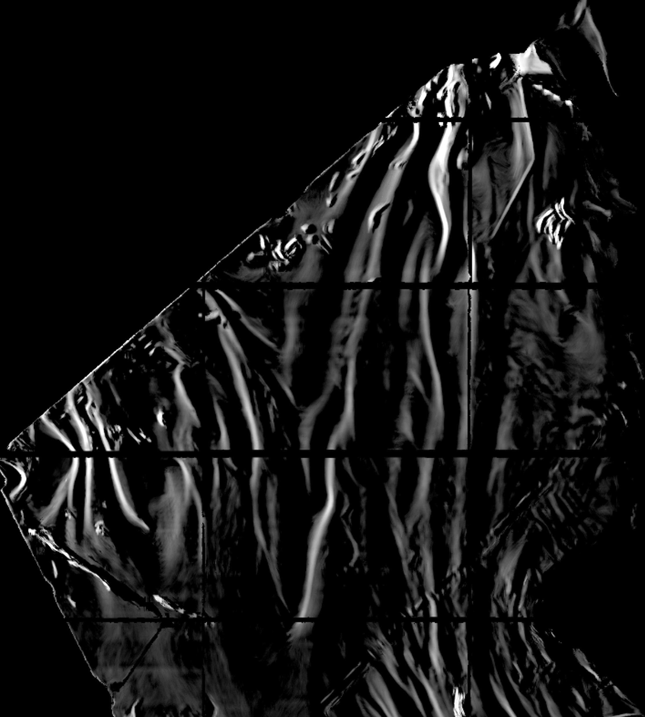
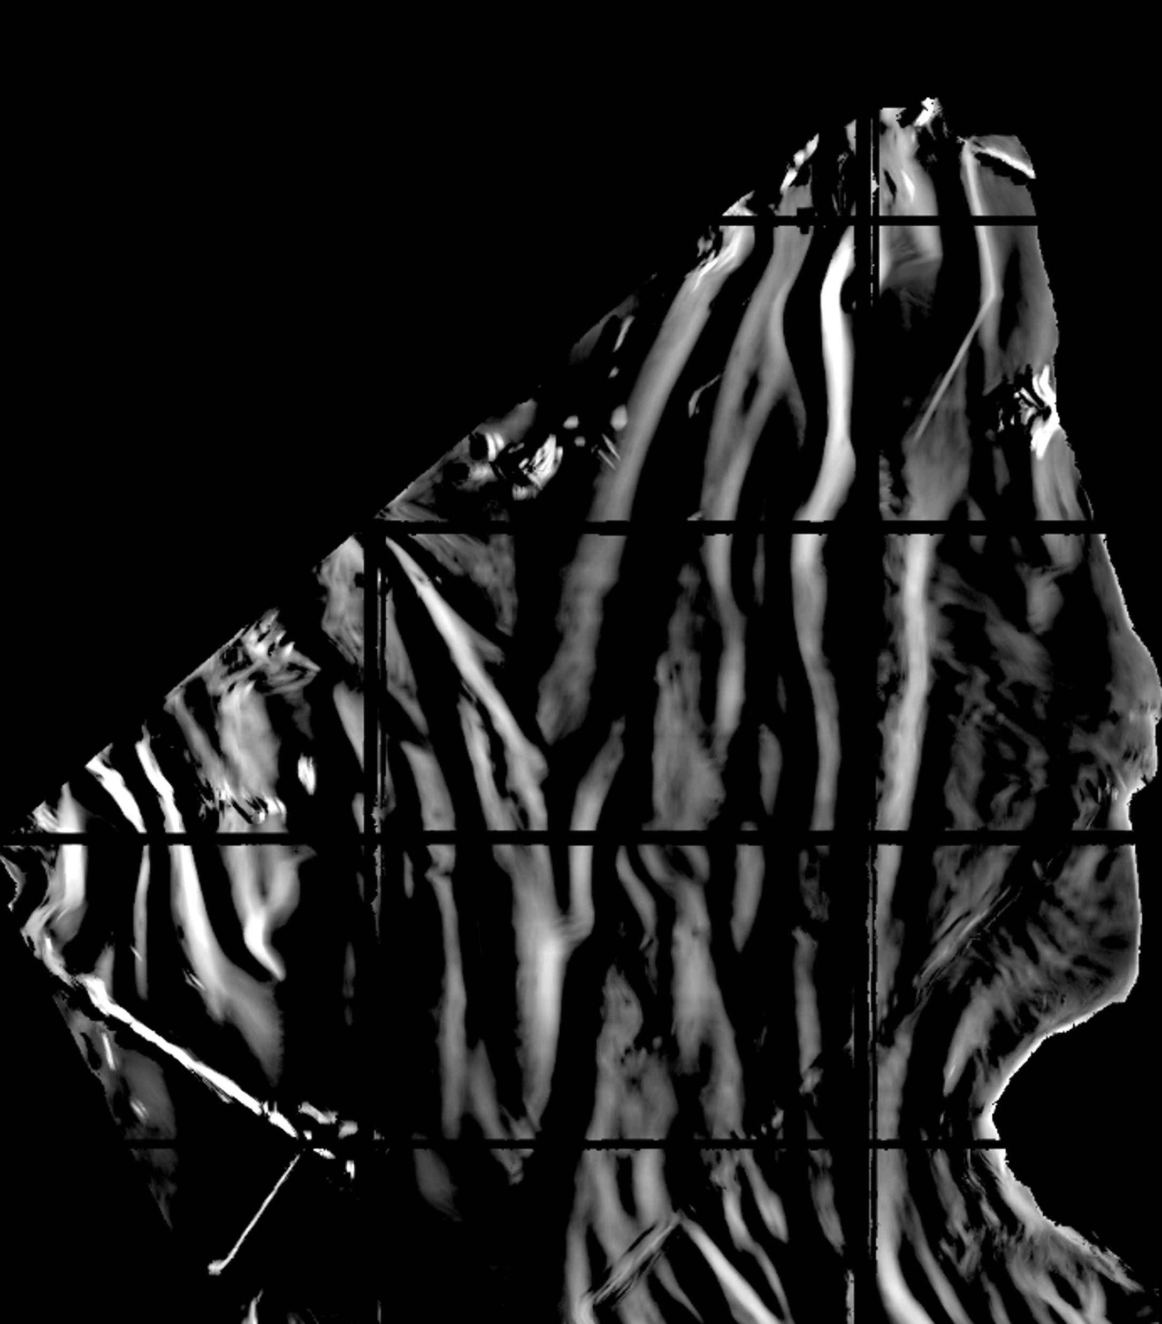
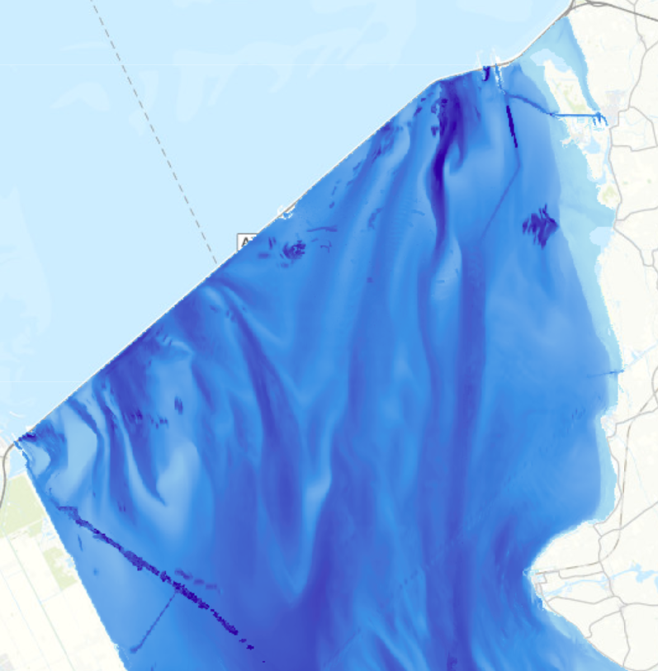
Recente lodingen per vak: Eerste resultaten vergelijking
Verschil
ronde 2 - 1
Verschil
ronde 3 - 2
Huidige diepte
Gijs Hekkert, WUR

Slide 16
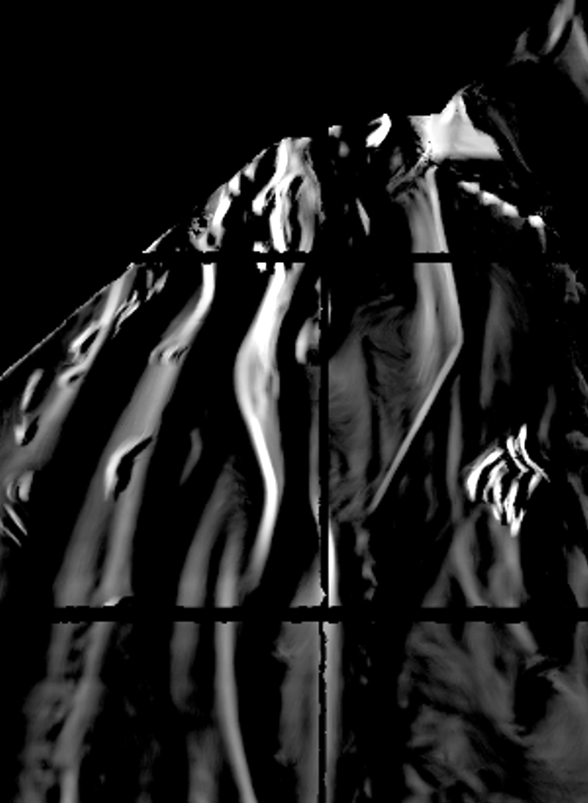
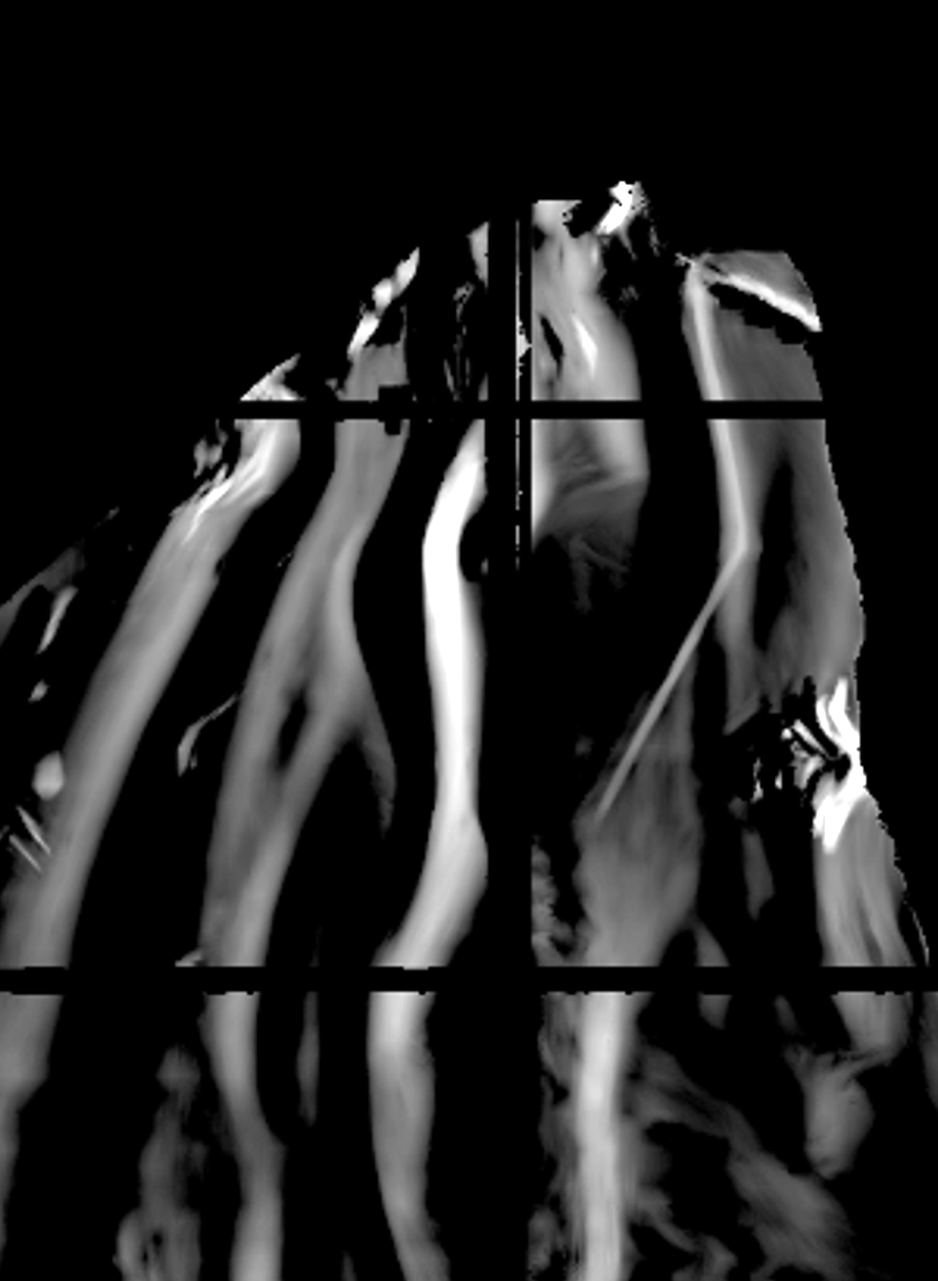
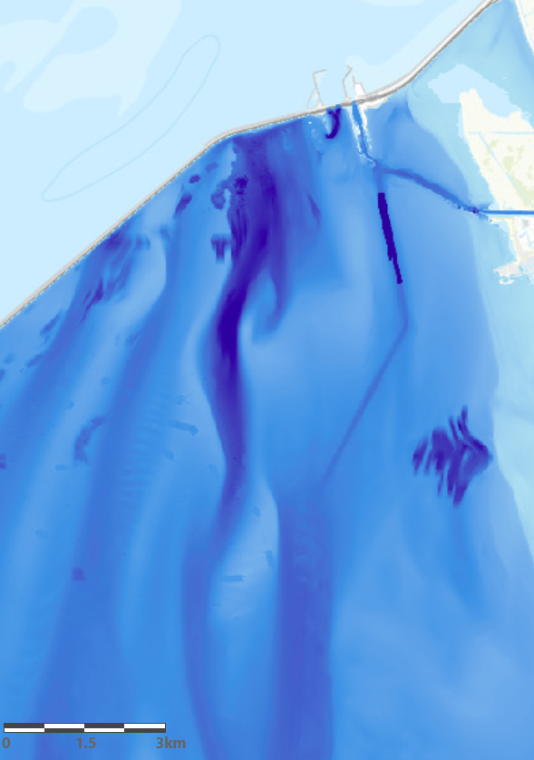
Eerste resultaten vergelijking recente lodingen
Verschil
ronde 2 - 1
Verschil
ronde 3 - 2
Huidige diepte

Slide 17
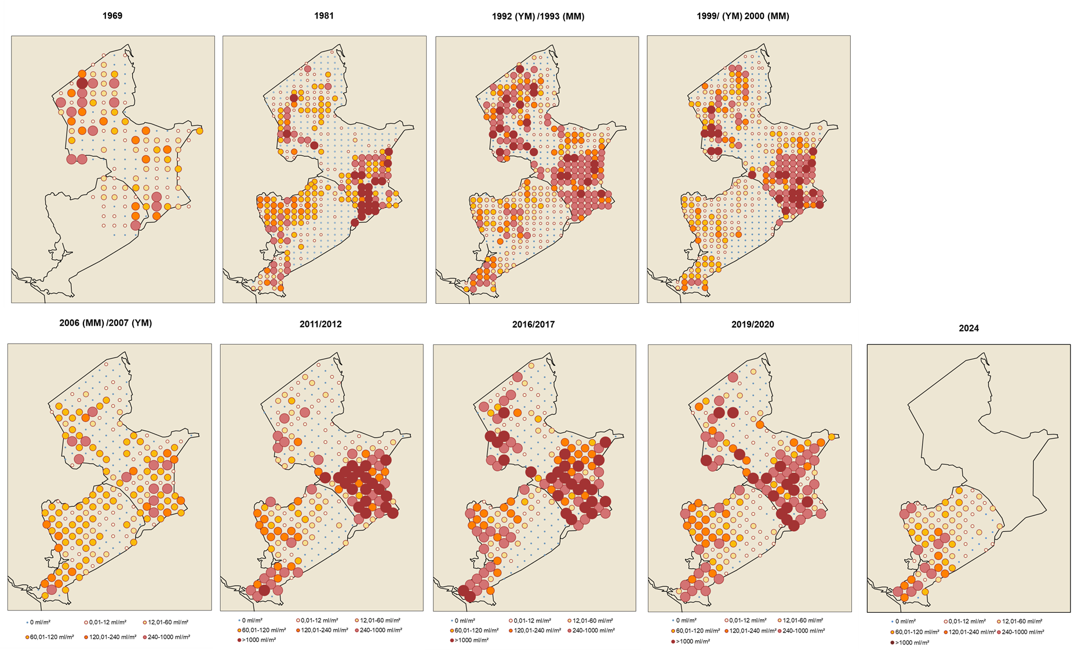
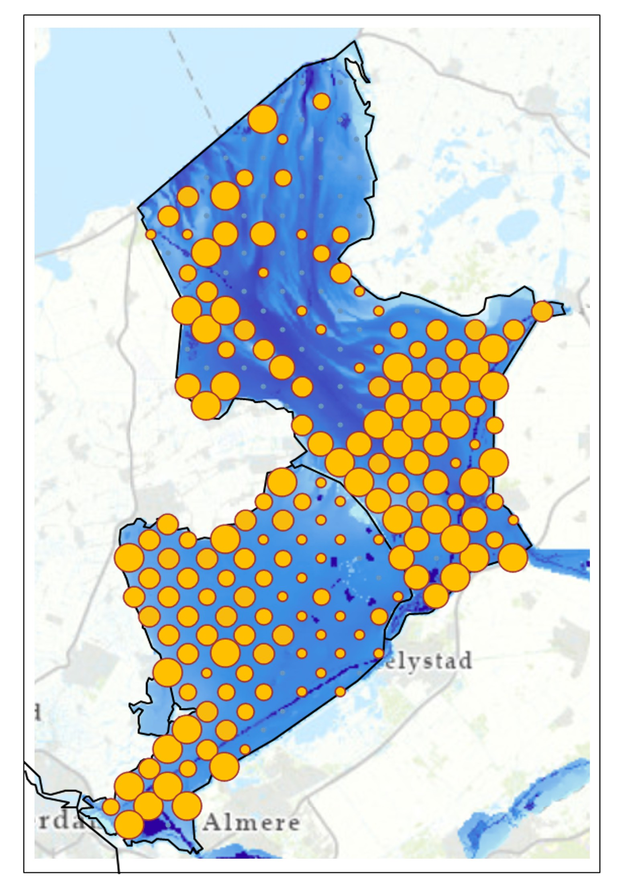
Volgende stap: koppeling biologische gegevens
1969
1981
1992/93
1999/2000
Overzicht mosselkarteringen:
Driehoeksmossel
+ Quaggamossel
(vanaf 2007)
2006/07
2011/12
2016/17
2019/20
2024

Slide 18
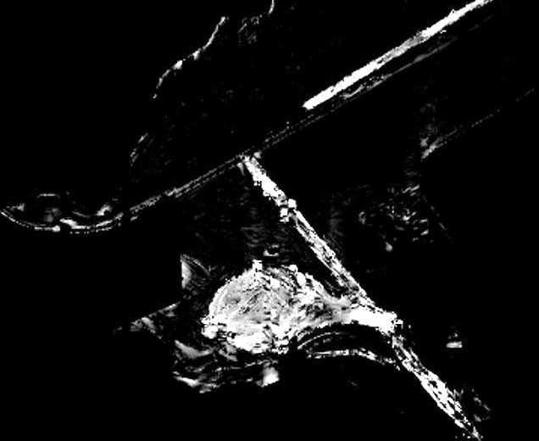
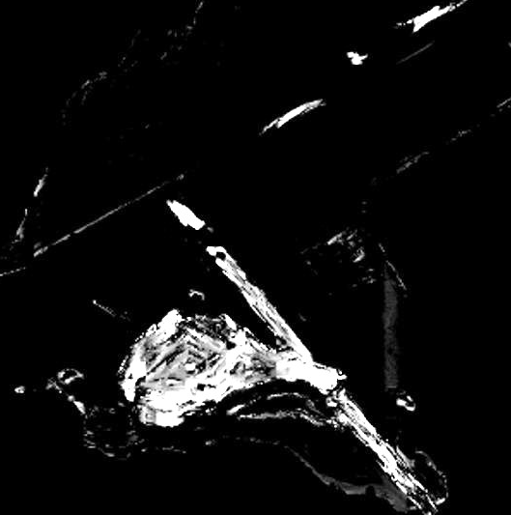
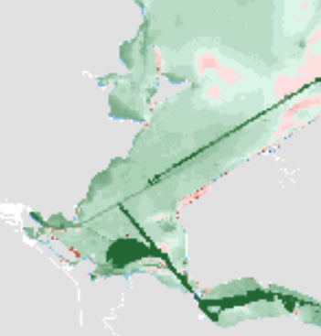
Hoe verder in 2026?
Aanvraag PPS bij LNV medio 2026
Opties inhoudelijk:
  Detaillering putten en geulen
  Slib- en stoffenbalans
  Koppeling slibmodellering, remote sensing
  Koppeling bodemchemie, stofstromen
  Vervolgstappen ecologie: trends en vitaliteit
  Effecten peilverandering (klimaat)
  Advisering beheer en inrichting
IJmeerput

Slide 19
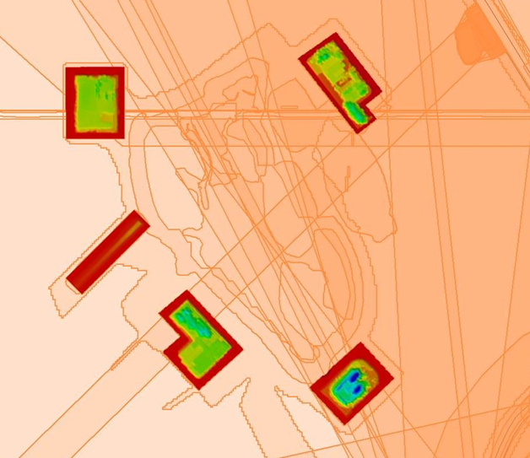
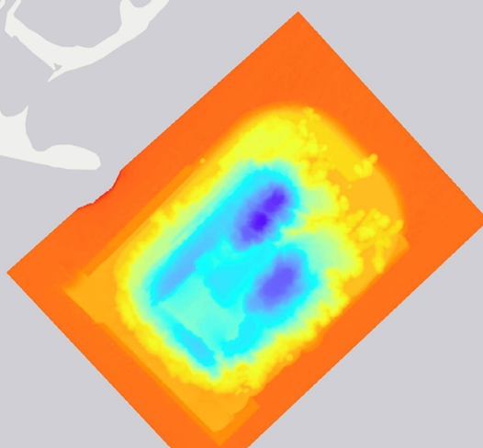
Kubering putten t.b.v. slib – en stoffenbalans

Slide 20
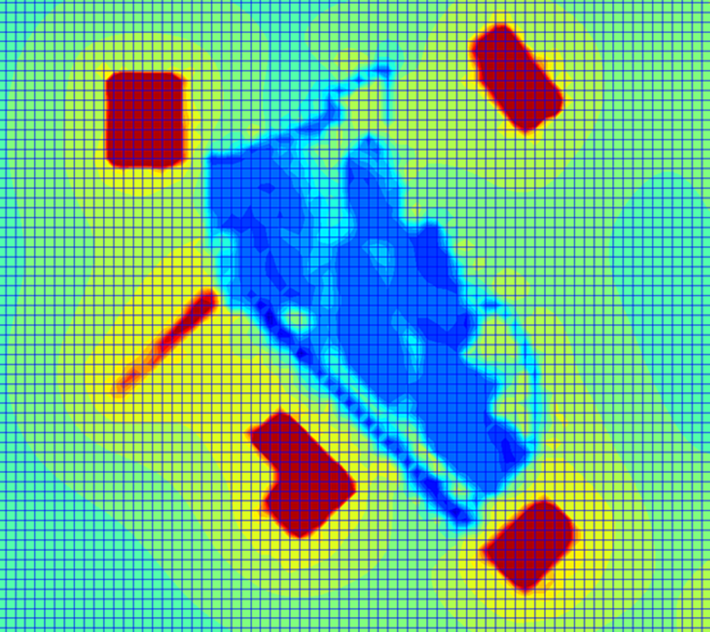
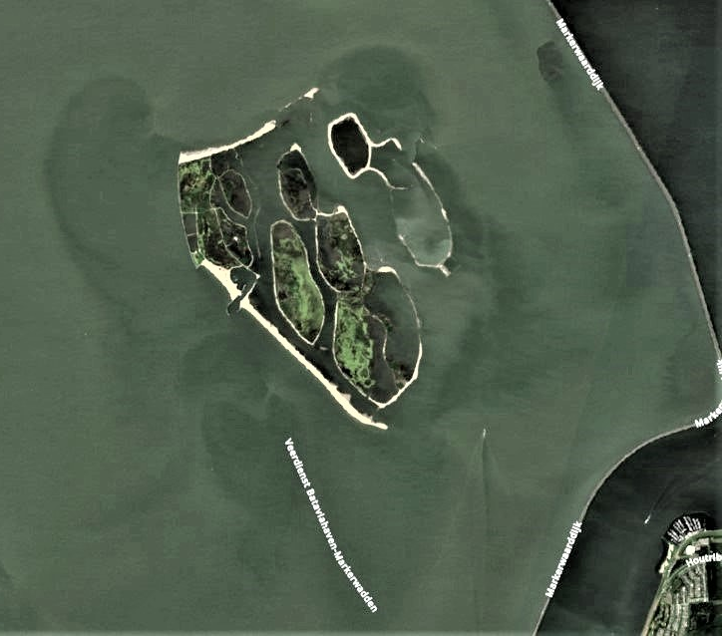
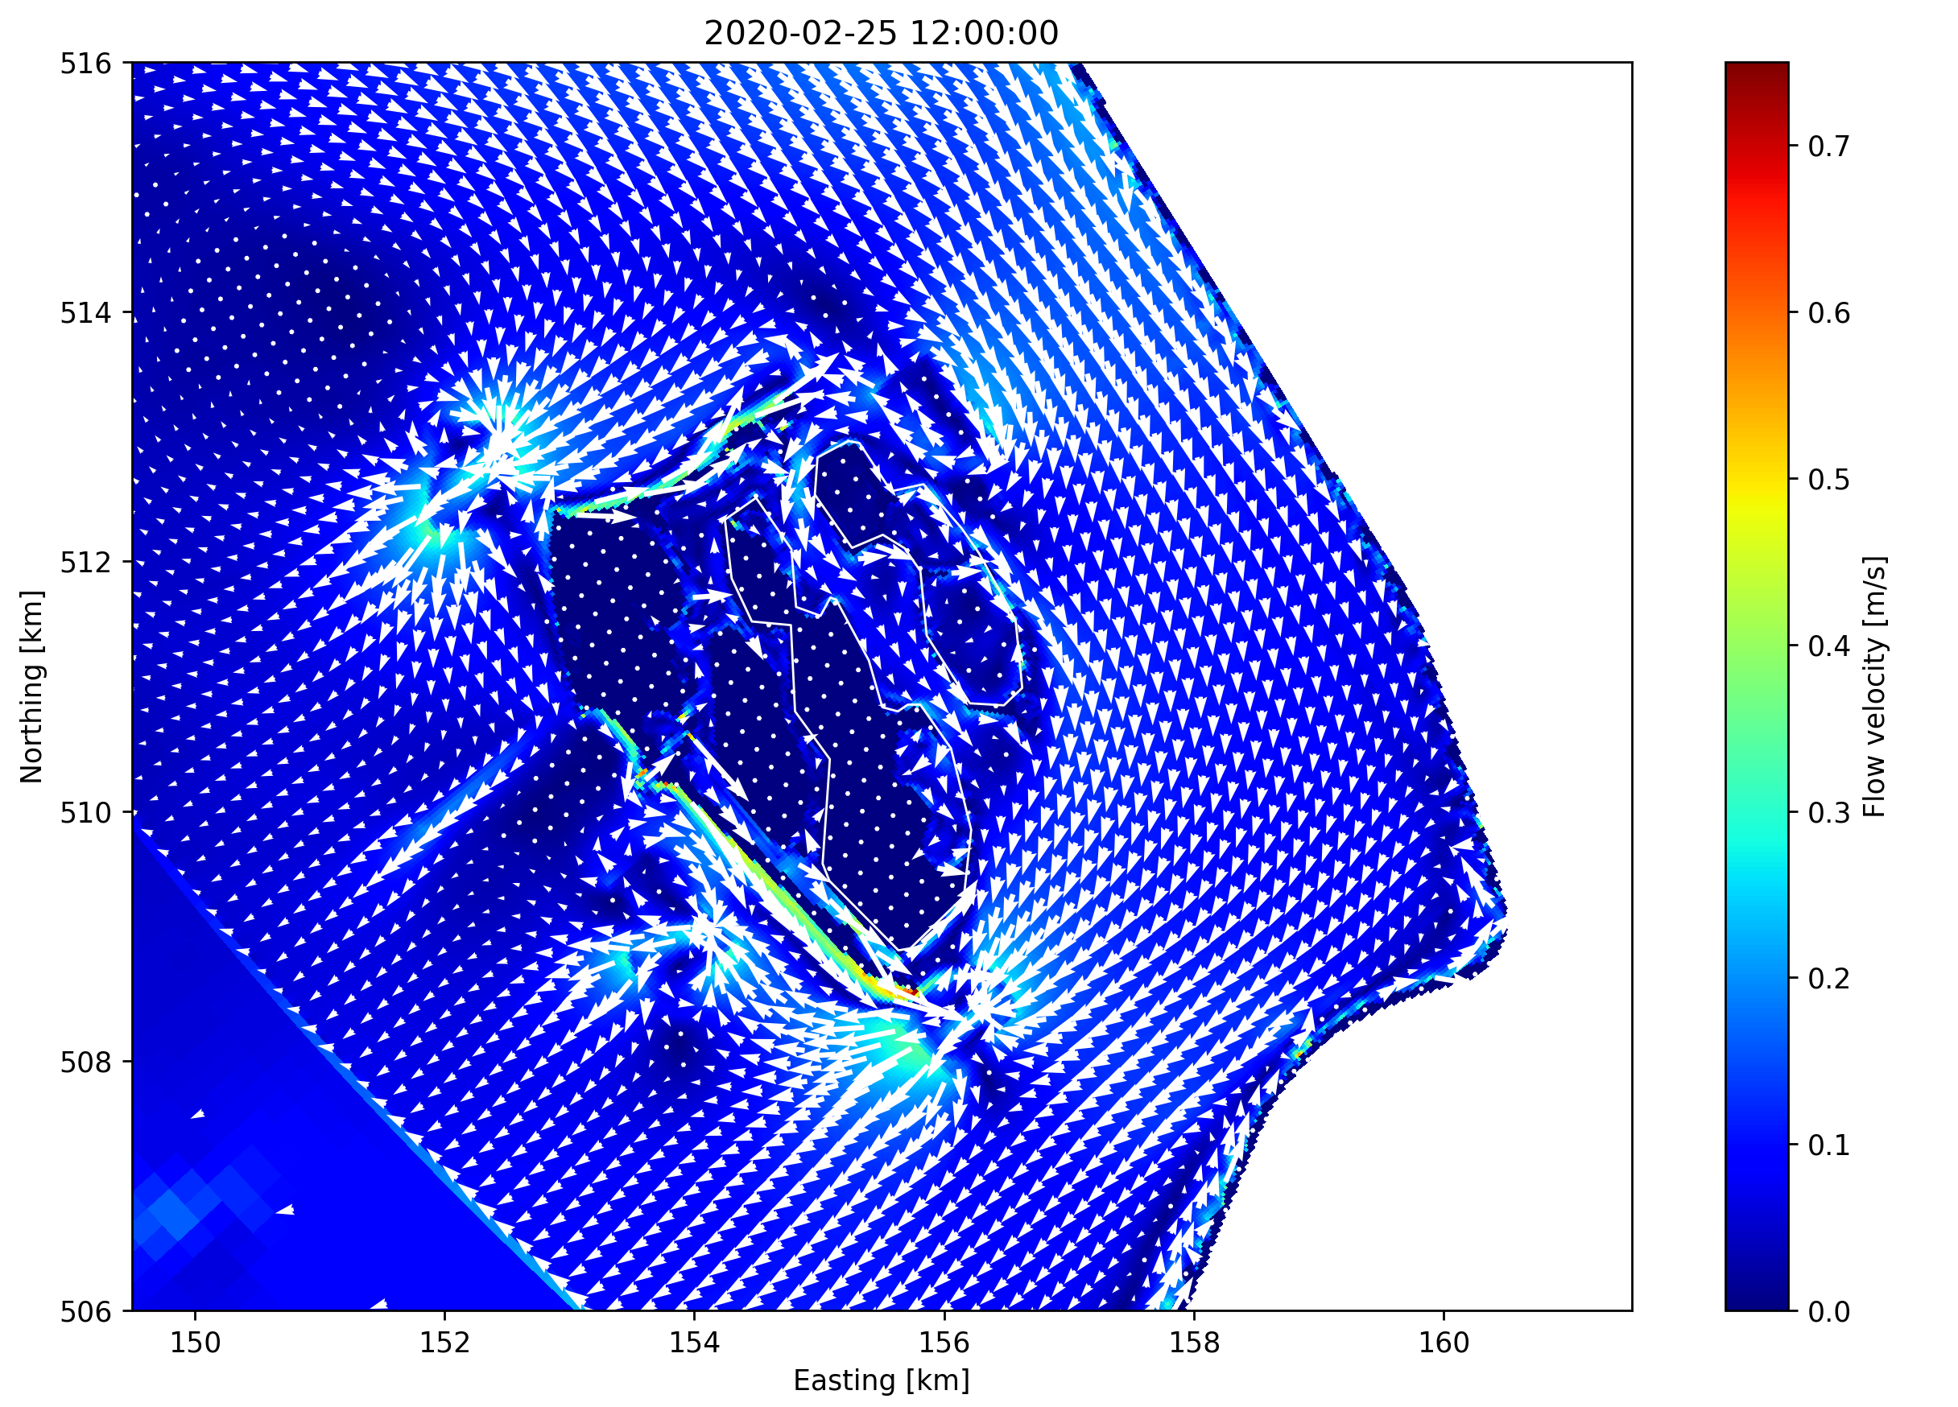
Lokale toepassingen, koppeling remote sensing

Slide 21
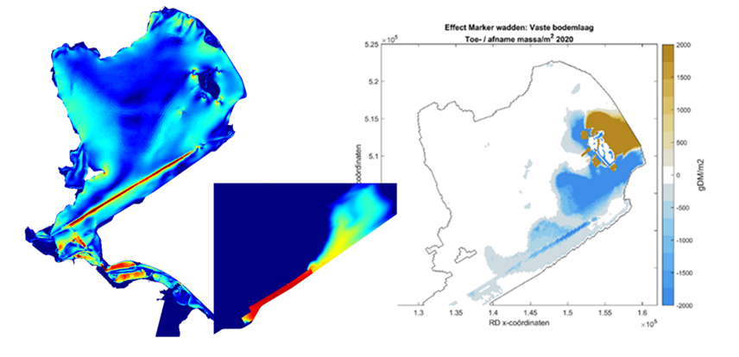
Koppeling modeltoepassingen, stroming, stofstromen

Slide 22
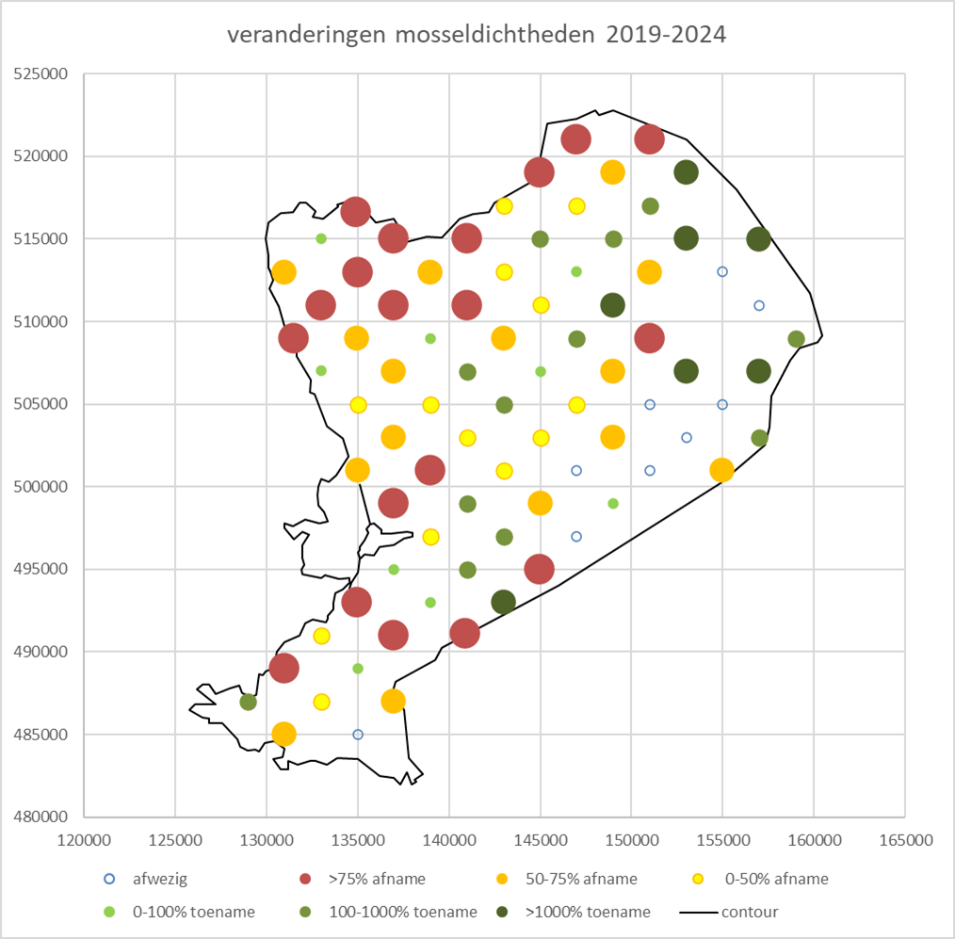
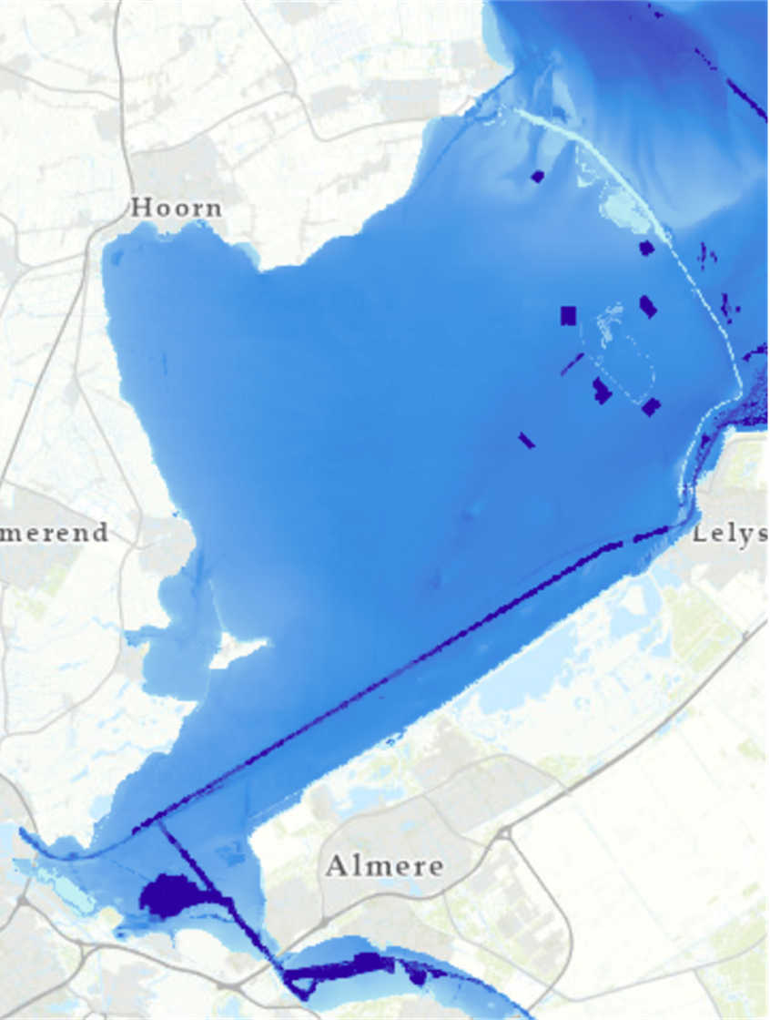
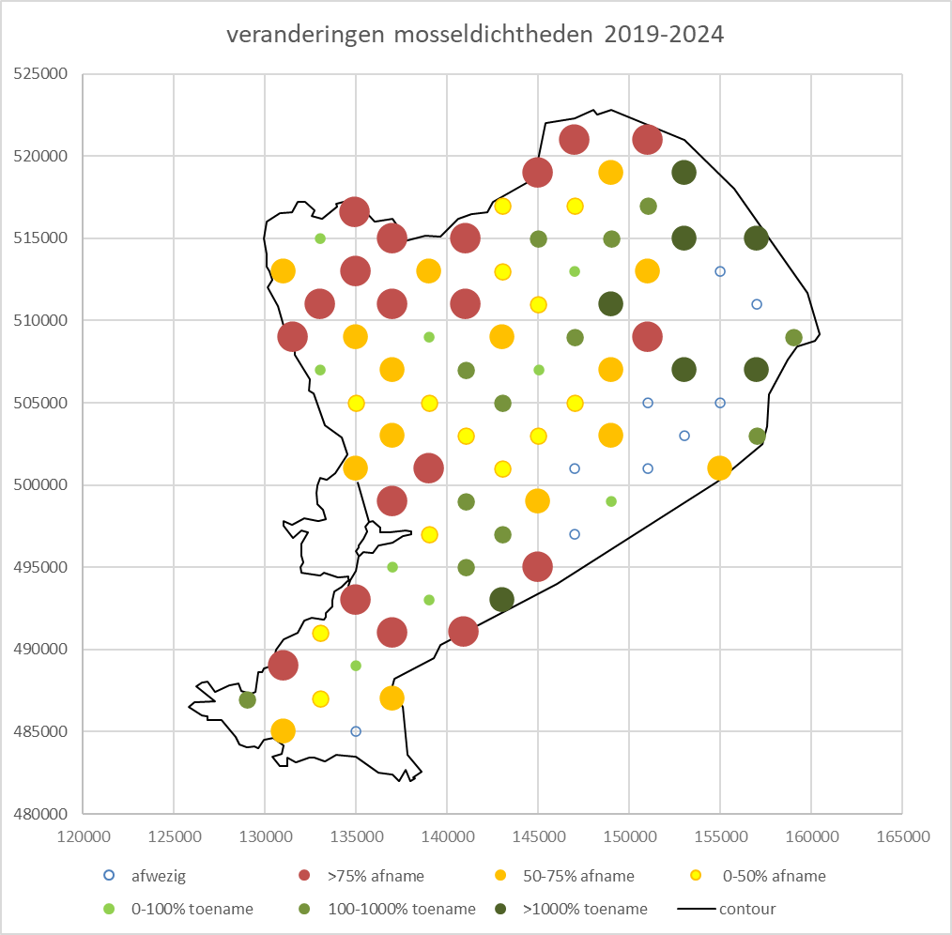
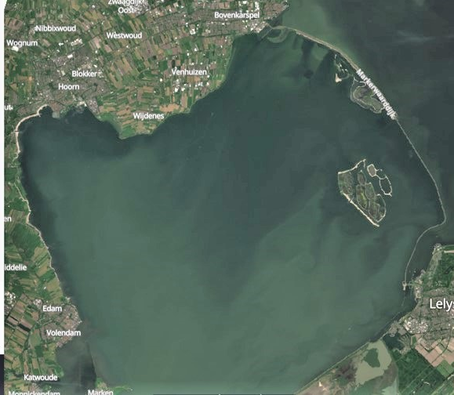
Koppeling veranderingen in dichtheid mosselen, planten
Afname mosselen,
maar toename rond Marker Wadden

Slide 23
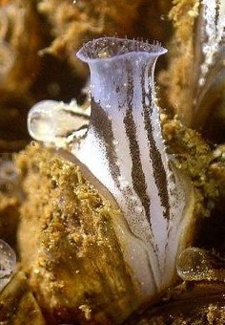
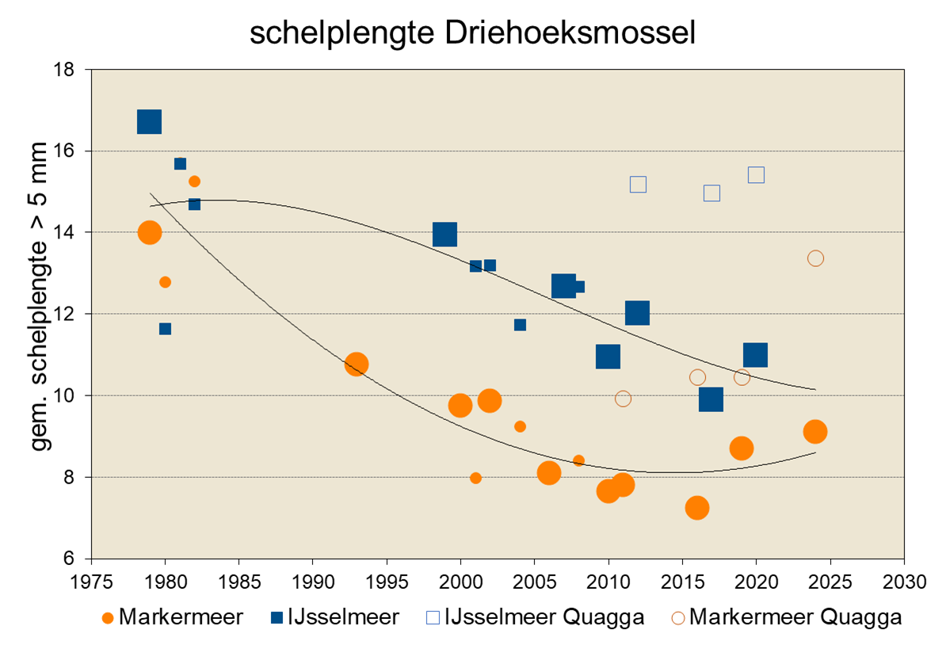
en vervolgens productie en vitaliteit gemeenschappen

Slide 24
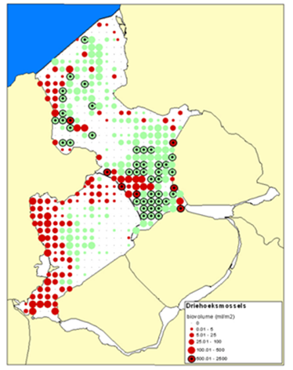
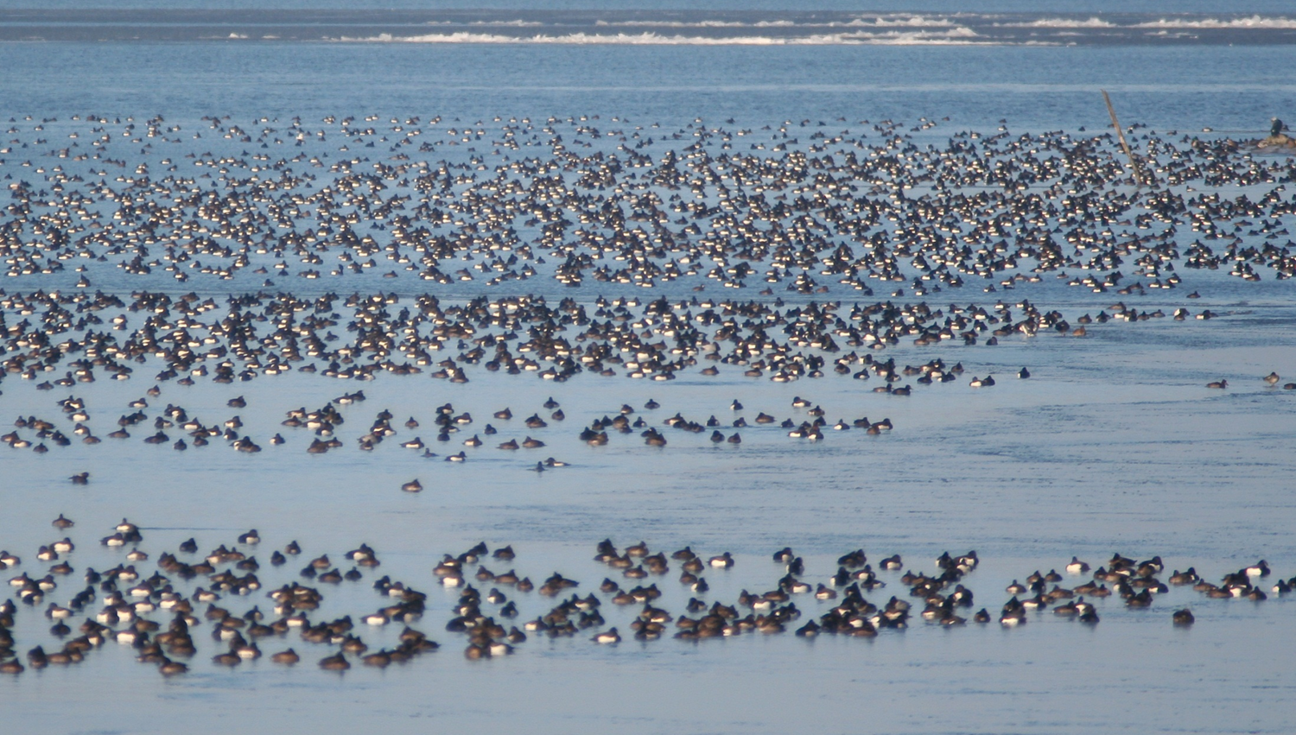
Toepassingen: Relatie met biodiversiteit, natuurdoelen
Bottom-up:
Van stofstromen en primaire productie naar voedselweb
Habitatvorming mosselblanken en vegetatie
Top-down:
Bereikbaarheid van voedsel

Slide 25
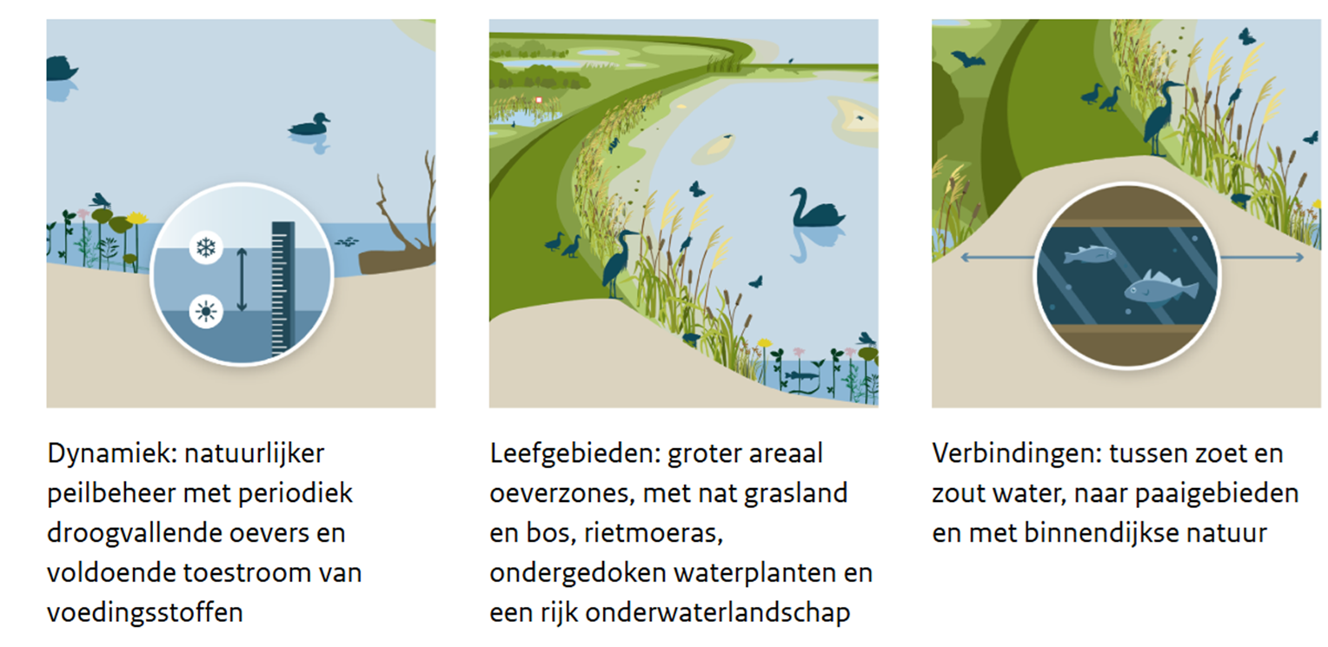
Toepassingen: Programmatische Aanpak Grote Wateren
DYNAMIEK
DIVERSITEIT
CONNECTIVITEIT
WATERKWALITEIT

Slide 26


Toepassingen: Deltaprogramma IJsselmeergebied, klimaat
Herijking DPIJ: Vier strategieën
Zeespiegelmonitor, Deltares

Slide 27

Investeren in onderzoek loont in de toekomst!

